Slide 1
Tripclick
데이터 파이프라인 프로젝트
(title)
2020.01.01
유상준

Slide 2
프로젝트 개요
Tripclick 데이터셋에 대한 정보 설명
2020.01.01
가상의 시나리오 구성
=> 여기서 키워드를 뽑고 이걸 주요 목표로 구성하기

Slide 3
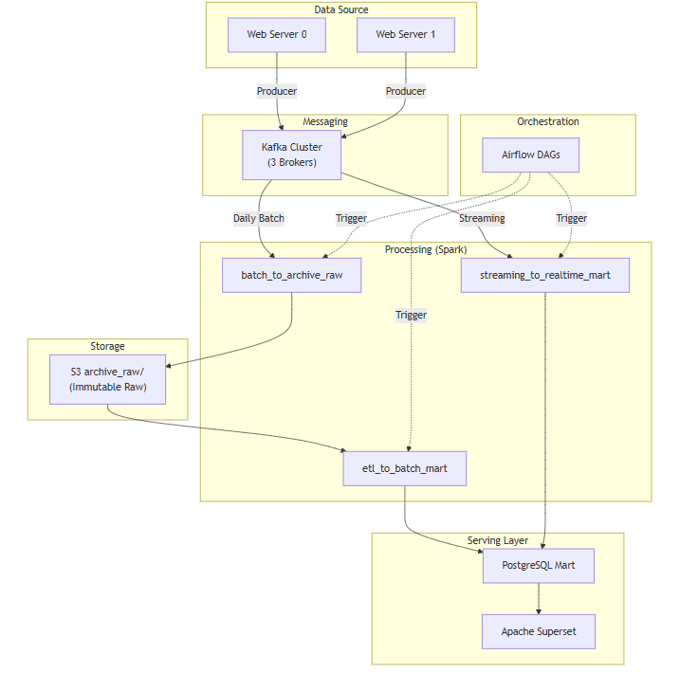
시스템 아키텍처 다이어그램
2020.01.01
Daily Batch와 Streaming 두 가지가 있는
lambda 아키텍처임을 강조
필요 시 excalidraw로 다시구성

Slide 4
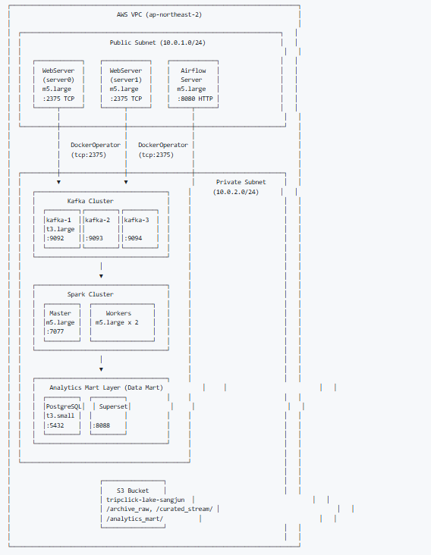
인프라 구성도
2020.01.01
필요 시 excalidraw로 구성하거나
위치조정, 제외할수도

Slide 5
메인 이슈(기술적 challenge)
1. 데이터 중복
2. 에러 처리, 재실행
3. streaming 최적화
2020.01.01
표 형태 구성, 이슈 해결책 결과 순 구성

Slide 6
데이터셋 설명
{"DateCreated": "/Date(1357004977650)/", "SessionId": "smyrvv450lybhv55hrh0pp3m", "DocumentId": 1332132, "Url": "http://dx.doi.org/10.1002/14651858.CD008530.pub2", "Title": "Antibiotic therapy for preventing infections in patients with acute stroke", "DOI": "", "ClinicalAreas": ",Cardiology,Emergency Medicine,Infectious Disease", "Keywords": "Stroke", "Documents": [], "event_ts": "2026-01-01T15:00:01.902456+00:00", "event_date": "2026-01-01"}
출처, 용량, 칼럼 및 데이터 구성, 정보, 타입 등
2020.01.01
2013-01-01 ~ 2021-10-30 까지의 데이터를
변형하여 2026년 1월 1일 ~ 1월 31일까지 15시~16시 데이터로 생각하고 진행
2013-01-01 ~ 2021-10-30 까지의 데이터를
변형하여 2026년 1월 1일 ~ 1월 31일까지 15시~16시 데이터로 생각하고 진행
TripClick
TripClick is a large-scale dataset of click logs in the health domain, obtained from user interactions of the Trip Database health web search engine. The clicklog dataset comprises approximately 5.2 million user interactions, collected between 2013 and 2020. This dataset is accompanied with an IR evaluation benchmark and the required files to train deep learning IR models.
Paper: TripClick: The Log Files of a Large Health Web Search Engine

Slide 7
저장방식
1. 원본데이터 (Raw data)
2. Kafka 적재되는 데이터
3. 마트 데이터(배치)
4. 마트 데이터(실시간) 에 대한 설명
2020.01.01

Slide 8
데이터 수집 방법
Json 로그 → kafka 브로커 → Spark 배치, streamingsql 처리를 통한 pgsql 마트적재 흐름
여기 부분 다이어그램만 확대하여 설명
2020.01.01
Producer 역할, kafka 역할, consumer 역할에 대한 내용

Slide 9
Why Kafka?
Kafka 를 선택한 이유
(‘내 프로젝트’에서 왜 kafka를 사용해야했는지에 대한 이유 중심)
Kafka 구성에 대해 설정값들 설명(retention, partition방식 등)
2020.01.01

Slide 10
주요 처리로직 Producer
Producer 로직 설명
왜 dockeroperator로 구성했는지, 어떤 것들을 고려하여 설정했는지에 대한 내용
Xxhash 기반 값 부여라든지 그런것들.
2020.01.01

Slide 11
주요 처리로직 Consumer(배치)
Spark 배치 적재로직 코드 설명
Sshoperator 사용 이유 및 인프라 구성. 목적 및 처리방식에 대한 설명
2020.01.01

Slide 12
주요 처리로직 Consumer(배치)
Spark 배치 적재로직 코드 설명
Sshoperator 사용 이유 및 인프라 구성. 목적 및 처리방식에 대한 설명, 전략
2020.01.01

Slide 13
주요 처리로직 Consumer(실시간)
Spark 실시간 처리로직 코드 설명
Sshoperator 사용 이유 및 인프라 구성. 목적 및 처리방식에 대한 설명, 전략
microbatch를 어떻게 설정했고 하는 내용들
2020.01.01

Slide 14
Why Airflow?
Airflow를 사용한 이유에 대한 설명
장점 및 아키텍처 구성에 대한 설명. oozie같은 도구를 써봤으니 이와 비교한 장점 등
2020.01.01

Slide 15
BI 마트 구성내용
Apache Superset + pgsql 조합 기반의 구성
왜 이 기술을 선택했는지에 대한 설명
2020.01.01

Slide 16
대시보드 구성
Daily 배치 기반 마트 내용 차트 및 대시보드 내용 설명
실시간 스트리밍 처리 내용 차트 및 대시보드 내용 설명
2020.01.01

Slide 17
TODO 다음에 더 개선해야할 부분
모니터링 및 알림구성(Prometheus + Grafana, Loki, email 전송) 같은 내용들
CI/CD 전략내용. gitlab같은 배포구성에 대한 설명들
2020.01.01

